Slide 1
Jméno autora: Mgr. Zdeněk Chalupský Datum vytvoření: 20. 9. 2012
Číslo DUM: VY_32_INOVACE_05_FY_C
Ročník: I.
Fyzika
Vzdělávací oblast: Přírodovědné vzdělávání
Vzdělávací obor: Fyzika
Tematický okruh: Optika
Téma: Odraz a lom
Metodický list/anotace:
Odraz a lom jako praktické cvičení – příprava na paprskovou optiku.
Konstrukcím může předcházet nácvik náčrtu, podle časové dotace.
Časová náročnost při rýsování konstrukcí až dvě vyučovací hodiny.

Slide 2
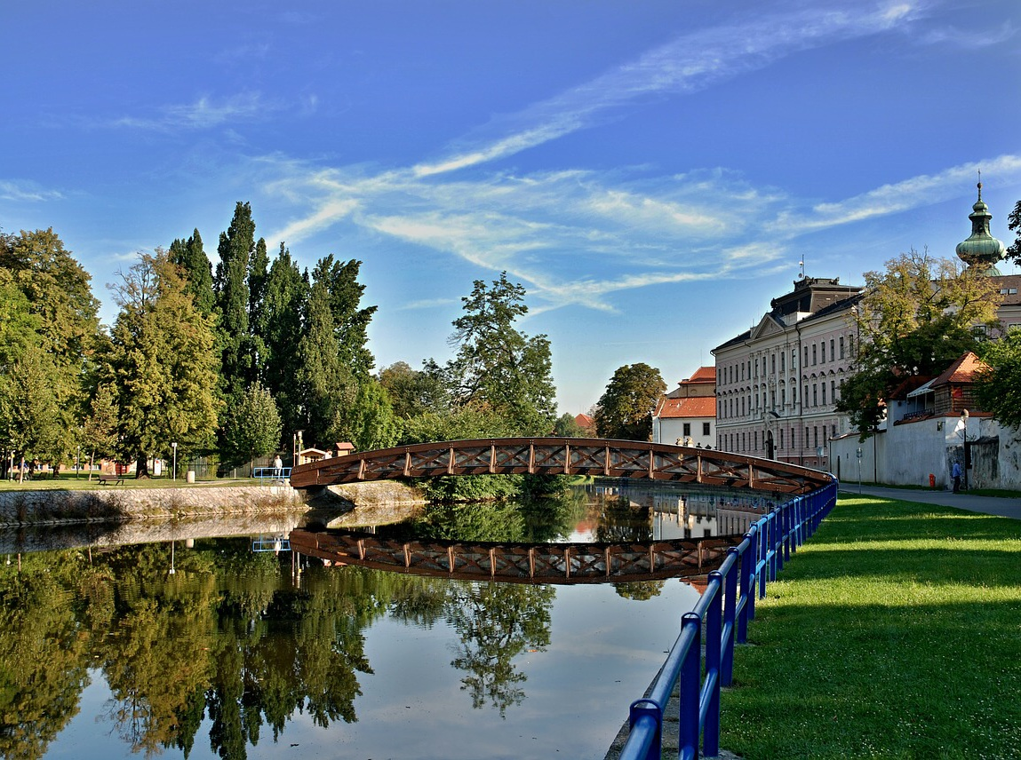
Odraz a lom
► Základní pojmy
► Odraz světla na rovinné ploše
► Odraz světla na zakřivené ploše
► Odraz a lom světla – foto pokusu
► Odraz a lom světla
► Mezní úhel
Obr. 1

Slide 3
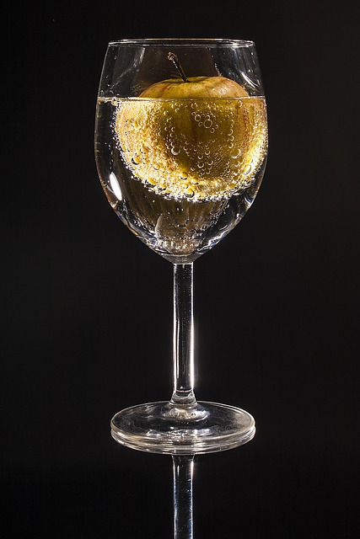
Základní pojmy
Paprsková nebo také geometrická optika, respektuje tři pravidla:
Ve stejnorodém a nezávislém na směru (izotropním) prostředí, se světlo šíří přímočaře, ve formě světelného paprsku.
Světelné paprsky se navzájem neovlivňují.
Světelné paprsky se na rozhraní dvou prostředí řídí zákony odrazy a lomu.
Optické prostředí
je jakékoliv prostředí, v němž se šíří elektromagnetické vlnění – světlo.
Světelný paprsek
je přímka kolmá na vlnoplochu a udává směr šíření světla ve stejnorodém optickém prostředí, ve kterém se šíří přímočaře.
Rozhraní dvou optických prostředí
vzduch – voda
vzduch – sklo
sklo – voda
voda – vzduch
sklo – vzduch
voda – sklo
Obr. 2
Obr. 3
Notes:
875 517

Slide 4
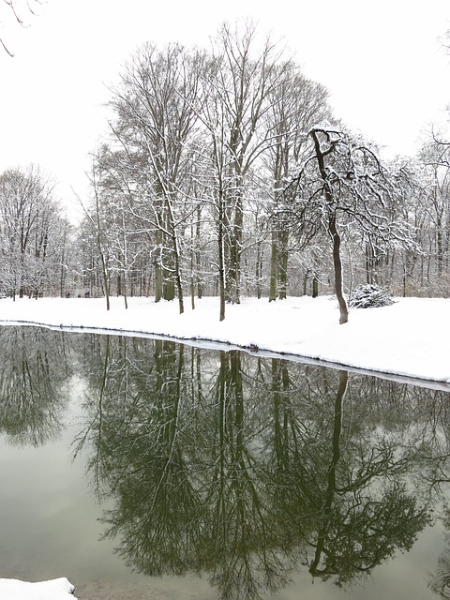
Odraz světla na rovinné ploše
1
2
3
1´
4
2´
3´
4´
k
zrcadlový odraz
Obr. 4
kolmice dopadu
k
$$α$$
$α$´
Obr. 5
Velikost úhlu odrazu $α$se rovná velikosti úhlu dopadu $α´$
$$α=α´$$
Odražený paprsek leží v rovině dopadu.
Obr. 6

Slide 5
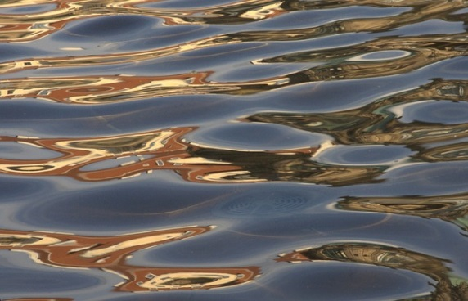
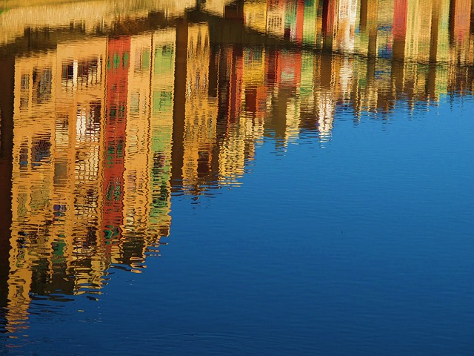
Odraz světla na zakřivené ploše
1
2
1´
3
3´
2´
difúzní odraz
Obr. 7
Obr. 8
1´
3´
2´
Paprsek 1´ a 2´ přichází do oka každý z jiného směru. Paprsek 2´ i z jiného místa dvojnásobný odraz) a paprsek 3´ směřuje mimo oko. Tento bod obrazu oko neuvidí.
Popisu odpovídá fotografie 8.
Obr. 9

Slide 6
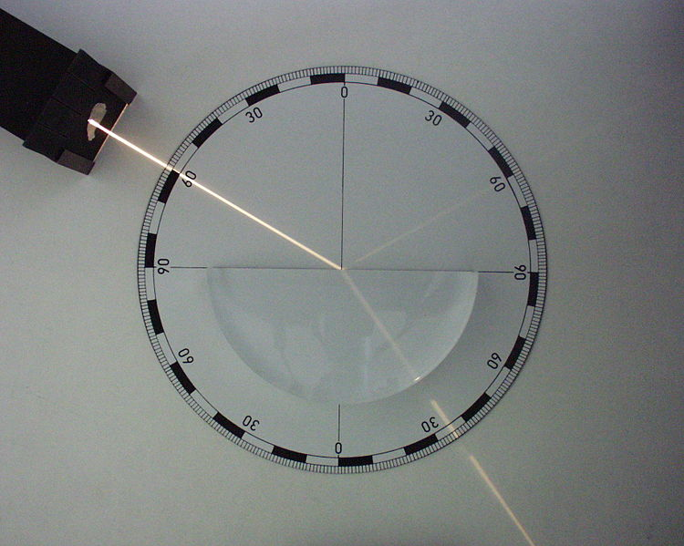
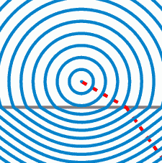
Odraz a lom světla
Při dopadu světla na rozhraní dvou odlišných optických prostředí dochází k odrazu a lomu světla.
Odražený i lomený paprsek leží v rovině dopadu.
Obr. 11
Světlo se šíří ve formě vln, světelný paprsek je kolmice na vlnoplochu.
V opticky hustším prostředí se světlo šíří pomaleji.
Světlo dopadající kolmo
na optické rozhraní dvou optických prostředí pokračuje
v nezměněném směru.
Obr. 10

Slide 7
Odraz a lom světla
vakuum n_{vak} = 1
Rychlost světla ve vakuu = 299 792 458 m/s ; 1 079 252 848,8 km/h
Voda = 225 000 000m/s; 809 999 352 km/h
A´
odražený paprsek
$$α…úhel dopadu$$
A
dopadající paprsek
původní směr
$$α´…úhel odrazu$$
$$α$$
$α$´
$$β…úhel lomu$$
$$β$$
Obr. 7
lomený paprsek
vzduch n_{v} = 1,000 272
vzduch n_{v}
voda n_{o} = 1,33
voda n_{o}
absolutní indexy lomu
Při průchodu z jednoho optického prostředí
do jiného dochází
ke změn směru paprsku.
$$α$$
$α$´
A´
$$β$$
lomený paprsek
původní směr
odražený paprsek
$$n_{v}<n_{o}$$
dopadající paprsek
Obr. 14
Obr. 12
A
Obr. 13
přechod z opticky řidšího do opticky hustšího prostředí
přechod z opticky hustšího do opticky řidšího prostředí
lom ke kolmici $α>β$
rychlost světla v různých optických prostředí se liší
lom od kolmice $α<β$
V bodě A se těleso nachází, v bodě A´ těleso ryba nebo člověk vidí.
Při odrazu a lomu světla platí zákon záměnnosti paprsků.
Chod dopadajícího a odraženého paprsku, také dopadajícího a lomeného paprsku, lze vzájemně zaměnit.
Absolutní index lomu n je veličina daná poměrem rychlosti světla ve vakuu c a rychlosti světla v daném prostředí.
Relativní index lomu je definovaný jako poměr rychlosti šíření světla ve dvou optických prostředích v₁ a v₂
$$absolutní index lomu n=\frac{c}{v}$$
$$relativní index lomu n_{12}=\frac{n_{2}}{n_{1}}$$
Notes:
https://www.skutecnost.cz/rubriky/volny-cas/jaka-je-rychlost-svetla-ve-vzduchu-vode-i-vakuu_1073.html

Slide 8
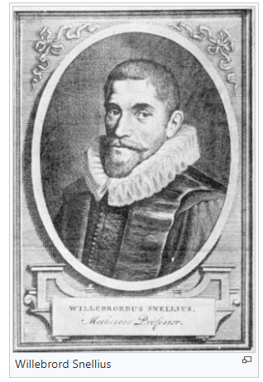
Snellův zákon, zákon lomu
Poměr sinu úhlu dopadu a sinu úhlu lomu je dán poměrem rychlostí šíření vlnění v prvním a druhém prostředí nebo poměrem absolutních indexů lomu druhého a prvního prostředí
$$n_{1}∙\sin{α=n_{2}∙sinβ}$$
$$\frac{sinα}{v_{1}}=\frac{sinβ}{v_{2}}$$
větší v větší úhel a naopak
menší n větší úhel a naopak
$$\frac{sinα}{sinβ}=\frac{n_{2}}{n_{1}}$$
$$\frac{sinα}{sinβ}=\frac{v_{1}}{v_{2}}$$
$$n_{21}=\frac{1}{n_{12}}=\frac{n_{1}}{n_{2}}$$
$$\frac{sinα}{sinβ}=\frac{v_{1}}{v_{2}}=\frac{n_{2}}{n_{1}}=n12$$
Absolutní index lomu lze také spočítat ze dvou parametrů dané látky (světlo elmg. vlna):
elektrického (relativní permitivita $ε_{r}$)
a magnetického (relativní permeabilita $μ_{r}$)
$$n=\sqrt{ε_{r}∙μ_{r}}$$
absolutní index lomu je materiálovou konstantou
relativní index lomu je závislý na uspořádání
Index lomu
absolutní index lomu charakterizuje optickou hustotu daného prostředí.
$$n=\frac{c}{v} \\ c …rychlost světla \\ v …rychlost světla v látkovém prostředí \\ při v=c je n=1 pro vakuum$$
relativní index lomu je dán
poměrem indexů lomu prostředí, do kterého záření vstupuje vůči indexu lomu prostředí, z něhož záření vychází, nebo poměrem rychlostí v prvním prostředí k rychlosti v druhém.
Na rozhraní dvou prostředí je relativní index lomu roven podílu sinu úhlu dopadu a sinu úhlu lomu
Notes:
https://www.wikiskripta.eu/w/Snell%C5%AFv_z%C3%A1kon
http://147.33.74.135/knihy/uid_ekniha-001/pdf/170.pdf

Slide 9
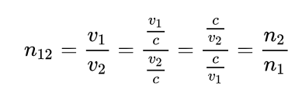
Absolutní index lomu je definovaný jako poměr rychlosti šíření světla ve vakuu c
a rychlosti v v daném prostředí:
Relativní index lomu je definovaný jako poměr rychlosti šíření světla ve dvou optických prostředích v₁ a v₂:
odvození

Slide 10
Mezní úhel
Při zvětšování úhlu dopadu úhel lomu $β$ roste rychleji než úhel dopadu $α$ .
Úhel dopadu α , kterému odpovídá úhel lomu $β=90°$, se nazývá mezní úhel α_{m}.
Pro mezní úhel, v uvedeném případu, platí vztah
$$\sin{α_{m}=\frac{n_{2}}{n_{1}}=\frac{1}{n_{1}}}$$
Je-li α < α_{m} dochází k lomu.
Je-li α > α_{m} vzniká úplný odraz.
k
vzduch
$$β$$
n₂=1
$$β =90°$$
n₁
$$α$$
$$α=α_{m}$$
$$α>α_{m}$$
$$β$$
voda
Obr. 15 [1]
Výpočet mezního úhlu (S. n.)
$$\frac{n_{2}}{n_{1}}=\frac{\sin{α}}{\sin{β}}$$
Vedení světla optickým vláknem
Obr. 16

Slide 11
Proč je
$$\sin{α_{m}=\frac{1}{n_{1}}}$$
$${vzduch n}_{2}$$
$$β =90°$$
$$\frac{\sin{α}}{\sin{β}}=\frac{n_{2}}{n_{1}}$$
$$pro\sin{90°(β)=1}$$
$$α=α_{m}$$
$${voda n}_{1}$$
$$\frac{\sin{α}}{1}=\frac{n_{2}}{n_{1}}$$
$$pro vzduch{ n}_{2}=1$$
Jaký je mezní úhel na rozhraní vody a vzduchu? Index lomu vody je 1,33.
$$\sin{α}=\frac{1}{n_{1}}$$
Jaký je mezní úhel na rozhraní skla a vzduchu? Index lomu skla je 1,5.
Ze zdroje pod hladinou vody dopadají světelné paprsky na hladinu pod úhly a) 45° b) 50° c) 55°. Ve kterých případech vystoupí paprsek nad hladinu do vzduchu?
$$α_{m}=?°$$
$$\sin{α_{m}}=\frac{1}{n_{1}}$$
$$β=90° \\ n_{vzduch}=1 \\ n_{sklo}=1,5$$
$$\sin{α_{m}}=\frac{1}{1,5}=0,67$$
$$α_{m}=42°$$
Notes:
https://www.gjszlin.cz/dumy/32/sada27/VY_32_INOVACE_27_FSTE02.pdf

Slide 12
výpočet
Jaký je mezní úhel na rozhraní vody a vzduchu? Index lomu vody je 1,33.
$$α_{m}=?°$$
$$\sin{α_{m}}=\frac{1}{n_{1}}$$
Mezní úhel na rozhraní vody a vzduchu je přibližně 49 °.
$$β=90° \\ n_{vzduch}=1 \\ n_{voda}=1,33$$
$\sin{α_{m}}=\frac{1}{1,3}=0,75$18…
$$α=45 °$$
$$α_{m}=48,75… °$$
$$β= ? ° \\ n_{vzduch(2)}=1 \\ n_{voda(1)}=1,33$$
Pouze při úhlu …
$n_{1}∙sin{α}=$ $n_{2}∙sinβ$
Ze zdroje pod hladinou vody dopadají světelné paprsky na hladinu pod úhly $α$ a) 45° b) 50° c) 55°. Ve kterých případech vystoupí paprsek nad hladinu do vzduchu? Jaký je úhel lomu $β$?
$$sin β=\frac{n_{1}}{n_{2}}\sin{α}$$
$$sinα=\frac{1,33}{1}\sin{45\text{°}}$$
$$sinα=\frac{1,33∙0,707}{1}=0,819⇒70 °$$

Slide 13
Citace
Obr. 1, 2, 4, 5, 12, 13, 15 Archiv autora
Obr. 3 ACANDRAJA. Sklo, Apple, Kapka Vody, Ovoce - Volně dostupný obrázek - 100967[online]. [cit. 30.7.2013]. Dostupný na WWW: http://pixabay.com/cs/sklo-apple-kapka-vody-ovoce-kap%C3%A1n%C3%AD-100967/
Obr. 6 LELI. Mnichov, Anglická Zahrada - Volně dostupný obrázek - 109921 [online]. [cit. 30.7.2013]. Dostupný na WWW: http://pixabay.com/cs/mnichov-anglick%C3%A1-zahrada-zrcadlen%C3%AD-109921/
Obr. 7 NEMO. Oči, Oko, Zelená, Kreslený Film - Volně dostupný obrázek - 33106 [online]. [cit. 30.7.2013]. Dostupný na WWW: http://pixabay.com/cs/o%C4%8Di-oko-zelen%C3%A1-kreslen%C3%BD-film-v%C3%AD%C4%8Dka-33106/
Obr. 8 WEBSI. Voda, Zrcadlení, Vlna, Lesk, Odraz - Volně dostupný obrázek - 76348 [online]. [cit. 30.7.2013]. Dostupný na WWW: http://pixabay.com/cs/voda-zrcadlen%C3%AD-vlna-lesk-odraz-76348/
Obr. 9 SHERIOZ. Reflexe, Voda, Kanál, Zrcadlení - Volně dostupný obrázek - 101005 [online]. [cit. 30.7.2013]. Dostupný na WWW: http://pixabay.com/cs/reflexe-voda-kan%C3%A1l-zrcadlen%C3%AD-101005/
Obr. 10 SÁNDOR, Zátonyi. Soubor:Fénytörés.jpg – Wikipedie [online]. [cit. 31.7.2013]. Dostupný na WWW: http://cs.wikipedia.org/wiki/Soubor:F%C3%A9nyt%C3%B6r%C3%A9s.jpg
Obr. 11 ALEXANDROV, Oleg. File:Snells law wavefronts.gif - Wikipedia, the free encyclopedia[online]. [cit. 31.7.2013]. Dostupný na WWW: http://en.wikipedia.org/wiki/File:Snells_law_wavefronts.gif
Obr. 14 NEMO. Icon, Fish, Theme, Apps, Swim - Free image - 27997 [online]. [cit. 31.7.2013]. Dostupný na WWW: http://pixabay.com/en/icon-fish-theme-apps-swim-aquatic-27997/
Obr. 16 TIMWETHER. File:Laser in fibre.jpg - Wikipedia, the free encyclopedia [online]. [cit. 31.7.2013]. Dostupný na WWW: http://en.wikipedia.org/wiki/File:Laser_in_fibre.jpg
[1] JOSELL7. File:RefractionReflextion.svg - Wikipedia, the free encyclopedia [online]. [cit. 31.7.2013]. Dostupný na WWW: http://en.wikipedia.org/wiki/File:RefractionReflextion.svg

Slide 14
Literatura
KOLEKTIV KATEDRY FYZIKY VŠZ V PRAZE. Fyzika. Praha: Státní pedagogické nakladatelství n. p., 1964, 521 s. Učební texty vysokých škol: Fakulta mechanizace, 1043-3551
Wikipedia: the free encyclopedia [online]. San Francisco (CA): Wikimedia Foundation, 2001-27013 [cit. 2013-06-06]. Dostupné z: http://en.wikipedia.org/wiki/Main_Page

